Slide 1
Лекция 10

Slide 2
Что было раньше
XML
Массивы, списки, словари и т.п.
Запросы к БД
Notes:
Вместо того чтобы просто добавить больше классов и методов для постепенного восполнения этих недостатков, в Microsoft решили пойти на один шаг дальше в абстрагировании основ запросов данных из этих конкретных доменов данных. В результате появился LINQ — технология Microsoft, предназначенная для поддержки запросов к данным всех типов на уровне языка. Эти типы включают массивы и коллекции в памяти, базы данных, документы XML и многое другое.

Slide 3
LINQ
LINQ – это название набора технологий, основанных на интеграции возможностей запроса непосредственно в язык C#.
За счет этой технологии запрос стал одним из основных структурных элементов языка, наравне с классам, методам, событиям и т. д.
Notes:
Language Integrated Query – язык интегрированных запросов

Slide 4
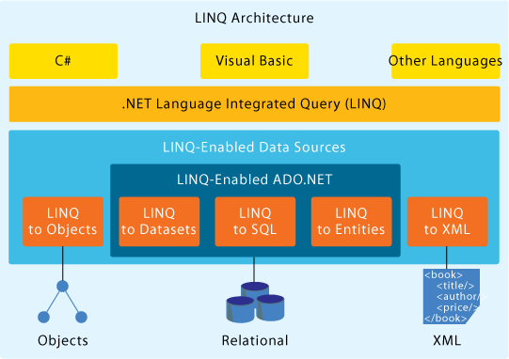
LINQ

Slide 5
Запрос
Запрос представляет собой выражение, извлекающее данные из источника данных.
Запросы обычно выражаются на специальном языке запросов, в зависимости от источника данных.
LINQ упрощает ситуацию, предлагая единообразную модель для работы с данными из различных источников.
Notes:
Со временем были разработаны различные языки для различных типов источников данных, например SQL для реляционных баз данных и XQuery для XML. Таким образом, разработчики вынуждены изучать новый язык запросов для каждого типа источника данных или формата данных, который они должны поддерживать.

Slide 6
LINQ
Существует несколько разновидностей LINQ:
LINQ to Objects: применяется для работы с массивами и коллекциями
LINQ to Entities: используется при обращении к базам данных через технологию Entity Framework
LINQ to Sql: технология доступа к данным в MS SQL Server

Slide 7
LINQ
LINQ to XML: применяется при работе с файлами XML
LINQ to DataSet: применяется при работе с объектом DataSet
Parallel LINQ (PLINQ): используется для выполнения параллельной запросов

Slide 8
LINQ
По большей части LINQ ориентирован на запросы. Запрос может вернуть как набор подходящих объектов, так и единственный объект или выборку полей из объекта или набора объектов.
Возвращаемый набор называется последовательность (sequence).

Slide 9

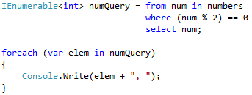

Пример

Slide 10
Шаблон
from переменная in набор данных
select переменная;
from переменная in набор данных
where условие
select переменная;

Slide 11
Что получаем на выходе?
Результатом выражения LINQ является объект от интерфейса IEnumerable<T>.
Часто в качестве типа T выступает сложный тип данных, который сложно описать. В таком случае тип заменяют ключевым словом var.

Slide 12
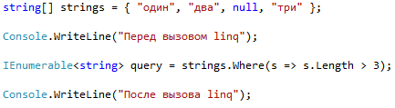
Отложенный запрос

Slide 13
Отложенный запрос
Поскольку операции where и select являются отложенными, запрос на самом деле не выполняется в этой точке. Запрос просто вызывается, объявляется или определяется, но не выполняется. Все начинает происходить тогда, когда из него извлекается первый результат.

Slide 14
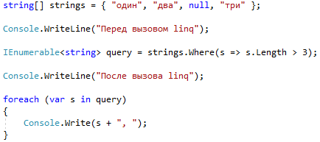
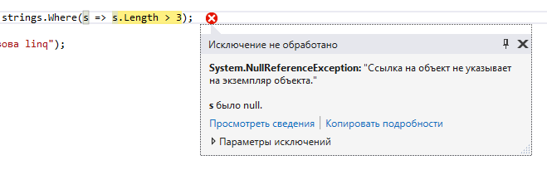
Отложенный запрос

Slide 15
Какие есть возможности
where
select
orderby
groupby
join

Slide 16
orderby
orderby позволяет сортировать данные по возрастанию или по убыванию.

Slide 17
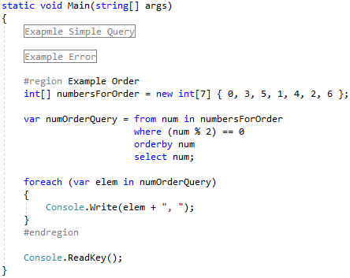
Пример

Slide 18
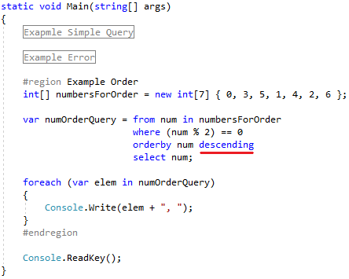

orderby descending

Slide 19
Сортировка
Важно отметить, что и orderby требуют на вход последовательности типа IEnumerable<T> и возвращают последовательность типа IOrderedEnumerable<T>.

Slide 20
groupby
groupby применяется для группировки данных по определенным параметрам.
Если в выражении LINQ последним оператором, выполняющим операции над выборкой, является group, то оператор select не применяется.

Slide 21

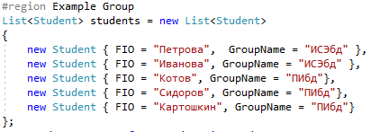
Пример

Slide 22
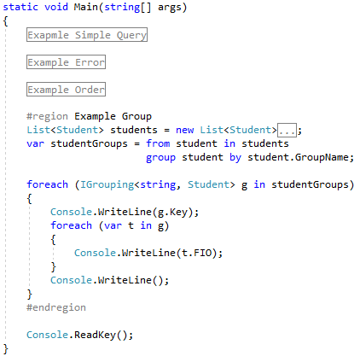

Пример

Slide 23
Разбор примера
Результатом оператора group является выборка, которая состоит из групп.
Каждая группа представляет объект IGrouping<string, Student>:
параметр string указывает на тип ключа,
параметр Student- на тип сгруппированных объектов.

Slide 24
Разбор примера
Каждая группа имеет ключ, который мы можем получить через свойство Key.
Все элементы одной группы можно получить с помощью дополнительного цикла. Элементы группы имеют тот же тип, что и тип объектов, которые передавались оператору group, то есть в данном случае объекты типа Student.

Slide 25
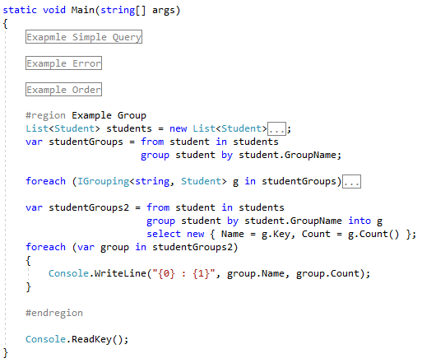

Пример 2

Slide 26
Анонимный тип
Анонимные типы позволяют легко инкапсулировать свойства только для чтения в один объект без необходимости предварительного определения типа.
Имя типа создается компилятором и недоступно на уровне исходного кода.

Slide 27
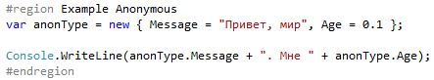

Анонимный тип
Анонимный тип определяется с помощью ключевого слова var и инициализатора объектов.

Slide 28
Пример

Slide 29
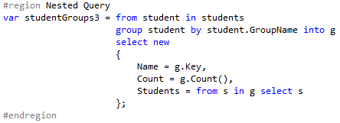
Вложенные запросы
В качестве элемента нового типа может выступать результат вложенного запроса

Slide 30
let
В выражении запроса иногда полезно сохранить результат выполнения какой-то составной части выражения во временную переменную, чтобы использовать ее в последующих предложениях.

Slide 31
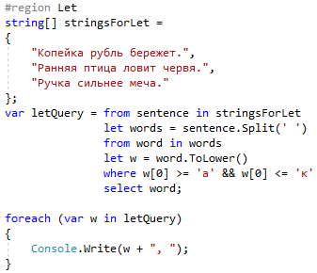

Пример

Slide 32
join
join используется для связывания элементов из различных последовательностей источников, которые не имеют прямых связей в объектной модели.
Единственное требование – элементы в каждом источнике должны совместно использовать некоторое значение, которое можно сравнить на предмет равенства.

Slide 33
join
Формат результата join зависит от типа выполняемого соединения. Наиболее распространенными типами соединения являются следующие:
Внутреннее соединение
Групповое соединение
Левое внешнее соединение

Slide 34
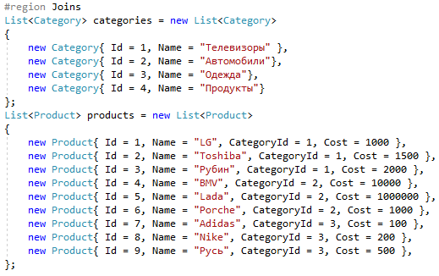
Списки для примера

Slide 35
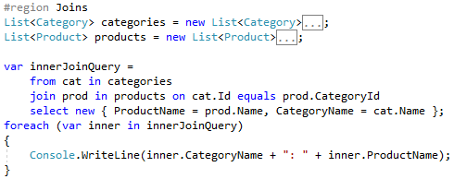
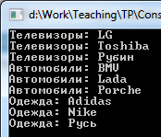
Внутреннее соединение
Notes:
Одна и та же строка, обозначающая категорию, будет присутствовать в нескольких элементах. Если элемент из categories не имеет соответствующих products, эта категория не будет включена в результаты.

Slide 36
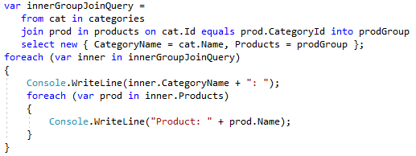
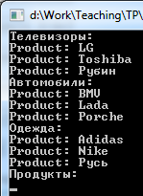
Групповое соединение
Notes:
На каждую категорию будет создан список продуктов к ней.

Slide 37
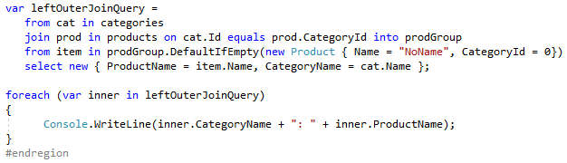
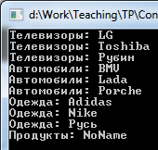
Левое внешнее соединение
Notes:
возвращаются все элементы в левой последовательности источников, даже если в правой последовательности совпадающих элементов нет.

Slide 38
Лямбда-выражения
LINQ-выражения можно заменить на методы у коллекций с использованием лямбда-выражений при необходимости.

Slide 39
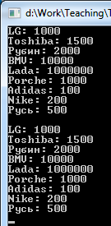
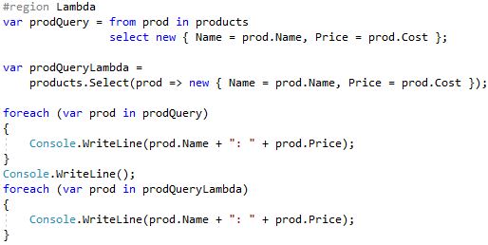
Пример

Slide 40
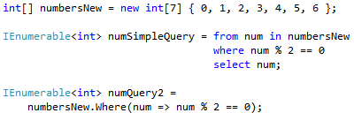
Лямбда-выражения с Where

Slide 41
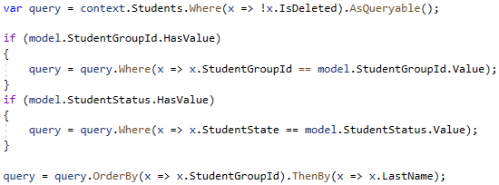
Сложные запросы

Slide 42

Преобразования
AsEnumerable
Cast
OfType
ToArray
ToDictionary
ToList
ToLookup
Notes:
Cast – преобразует
OfType – отбирает из набора элементы определенного типа

Slide 43

Агрегации
Aggregate
Average
Count
LongCount
Max
Min
Sum
Notes:
Aggregate – объединение элементов по определенному алгоритму
LongCount – возвращает int64

Slide 44

Элементы
ElementAt
ElementAtOrDefault
First
FirstOrDefault
Last
LastOrDefault
Single
SingleOrDefault

Slide 45
Группировка, сортировка
GroupBy
GroupJoin
Join
Reverse
OrderBy
ThenBy
OrderByDescending
ThenByDescending
Notes:
GroupJoin – left outer join
Reverse – разворот на обратный порядок

Slide 46
Пагинация
Skip
SkipWhile
Take
TakeWhile

Slide 47
Выборка и преобразования
Select
SelectMany (cross join)

Slide 48
Поиск элементов
All
Any
Contains
Notes:
Возвращают true или false

Slide 49
Выборки, объединения
Distinct
Except
Intersect
Union
UnionAll
Notes:
Distinct – выборка уникальных элементов
Except – удаляют из первого списка все элементы, которые встречаются во втором
Intersect – создается новая коллекция, в которую входят все элементы, встречающиеся в двух исходных
Union – объединение всех элементов в новую коллекцию (без дублирования)
UnionAll – объединение всех элементов в новую коллекцию

